Slide 1
色谱分析法
Chromatography

Slide 2
第一章 色谱法引论
一、概述
问题1：什么是色谱法？
问题2：为什么色谱法能将混合物分开？
问题3：色谱法的分类？
问题4：各种色谱法的应用范围？

Slide 3
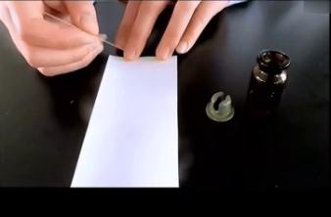
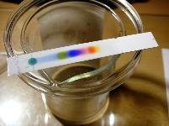
1、什么是色谱法？
叶绿体中色素的提取和分离

Slide 4
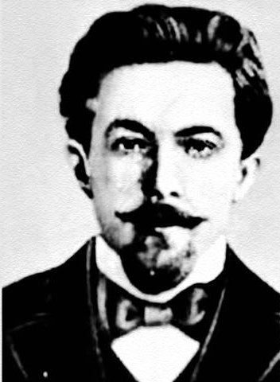
茨维特的实验
俄国植物学家，主要从事植物色素的研究工作，在1906 年发表的文章中，首次提出了色谱法“Chromatography” 的概念。
石油醚
碳酸钙
茨维特(1872~1919)

Slide 5
什么是色谱法？
色谱法是一种分离方法。
特点：有两相，一是固定相（stationary phase），一是流动相（mobile phase），两相作相向运动。
将色谱法用于分析中，则称为色谱分析。
因此色谱分析是一种分离、分析法。

Slide 6
2、色谱法分离原理
当流动相中所携带的混合物流过固定相时，就会和固定相发生作用(力的作用)。由于混合物中各组分在性质和结构上有差异，与固定相发生作用的大小也有差异。因此在同一推动力作用下，不同组分在固定相中的滞留时间有长有短，从而按先后不同的次序从固定相中流出。

Slide 7
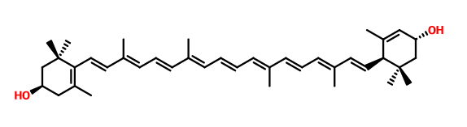
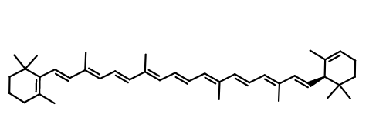
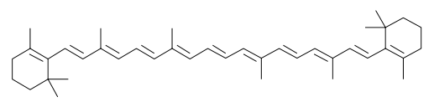
叶黄素
α-胡萝卜素
β-胡萝卜素

Slide 8
3. 色谱分析仪器的基本流程
流动相输送系统
进样装置
色谱柱
检测器
数据记录与处理
流动相携带进样装置引入的混合试样进入色谱柱
混合试样在色谱柱中进行分离
各组分依次进入检测器检测
检测响应信号导入计算机
得到色谱图

Slide 9
4、色谱法的分类
按流动相状态的不同，可分为以下三类：
气相色谱法 (Gas Chromatography, GC)
液相色谱法 (Liquid Chromatography，LC)
超临界流体色谱 (Supercritical Fluid Chromatography，SFC)

Slide 10
什么是气相色谱法？
以气体为流动相的色谱法
Gas Chromatogaphy，简称GC
按固定相状态的不同可分为：
气固色谱 (GSC)
气液色谱 (GLC)

Slide 11
应用范围：
用于分离分析易汽化（在-190℃-500℃范围内有0.2-10mmHg的蒸气压的）稳定、不易分解、不易反应的样品，特别适合用于同系物、同分异构体的分离。

Slide 12
什么是液相色谱法？
以液体为流动相的色谱法
Liquid Chromatography，简称LC
应用范围：
用于分离分析高沸点、热不稳定、离子型的样品。

Slide 14
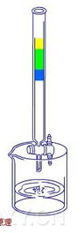
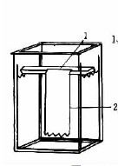
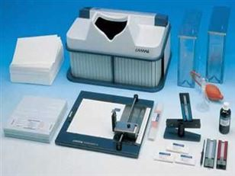
其他分类方式
按固定相使用的形式可分为
柱色谱（column chromatography）
将固定相装在色谱柱内
平面色谱法（planar chromatography）
纸色谱（Paper Chromatography）
用滤纸做固定相或固定相载体的色谱
薄层色谱（Thin Lay Chromatography）
固定相均匀涂在玻璃板或塑料板上

Slide 15
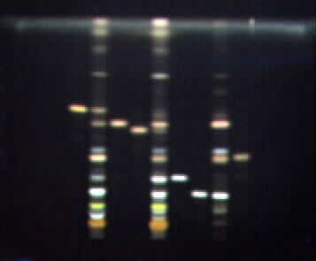
应用举例
TLC
Bands Description
1 Pseudoginsenoside F₁₁
2 American Ginseng
3 Ginsenoside R_{g1}
4 Ginsenoside R_{f}
5 Ginseng
6 Ginsenoside R_{c}
7 Ginsenoside R_{b1}
8 Notoginseng
9 Notoginsenoside R₁
1 2 3 4 5 6 7 8 9
Identification of Ginseng, America ginseng and Notoginseng

